Slide 1
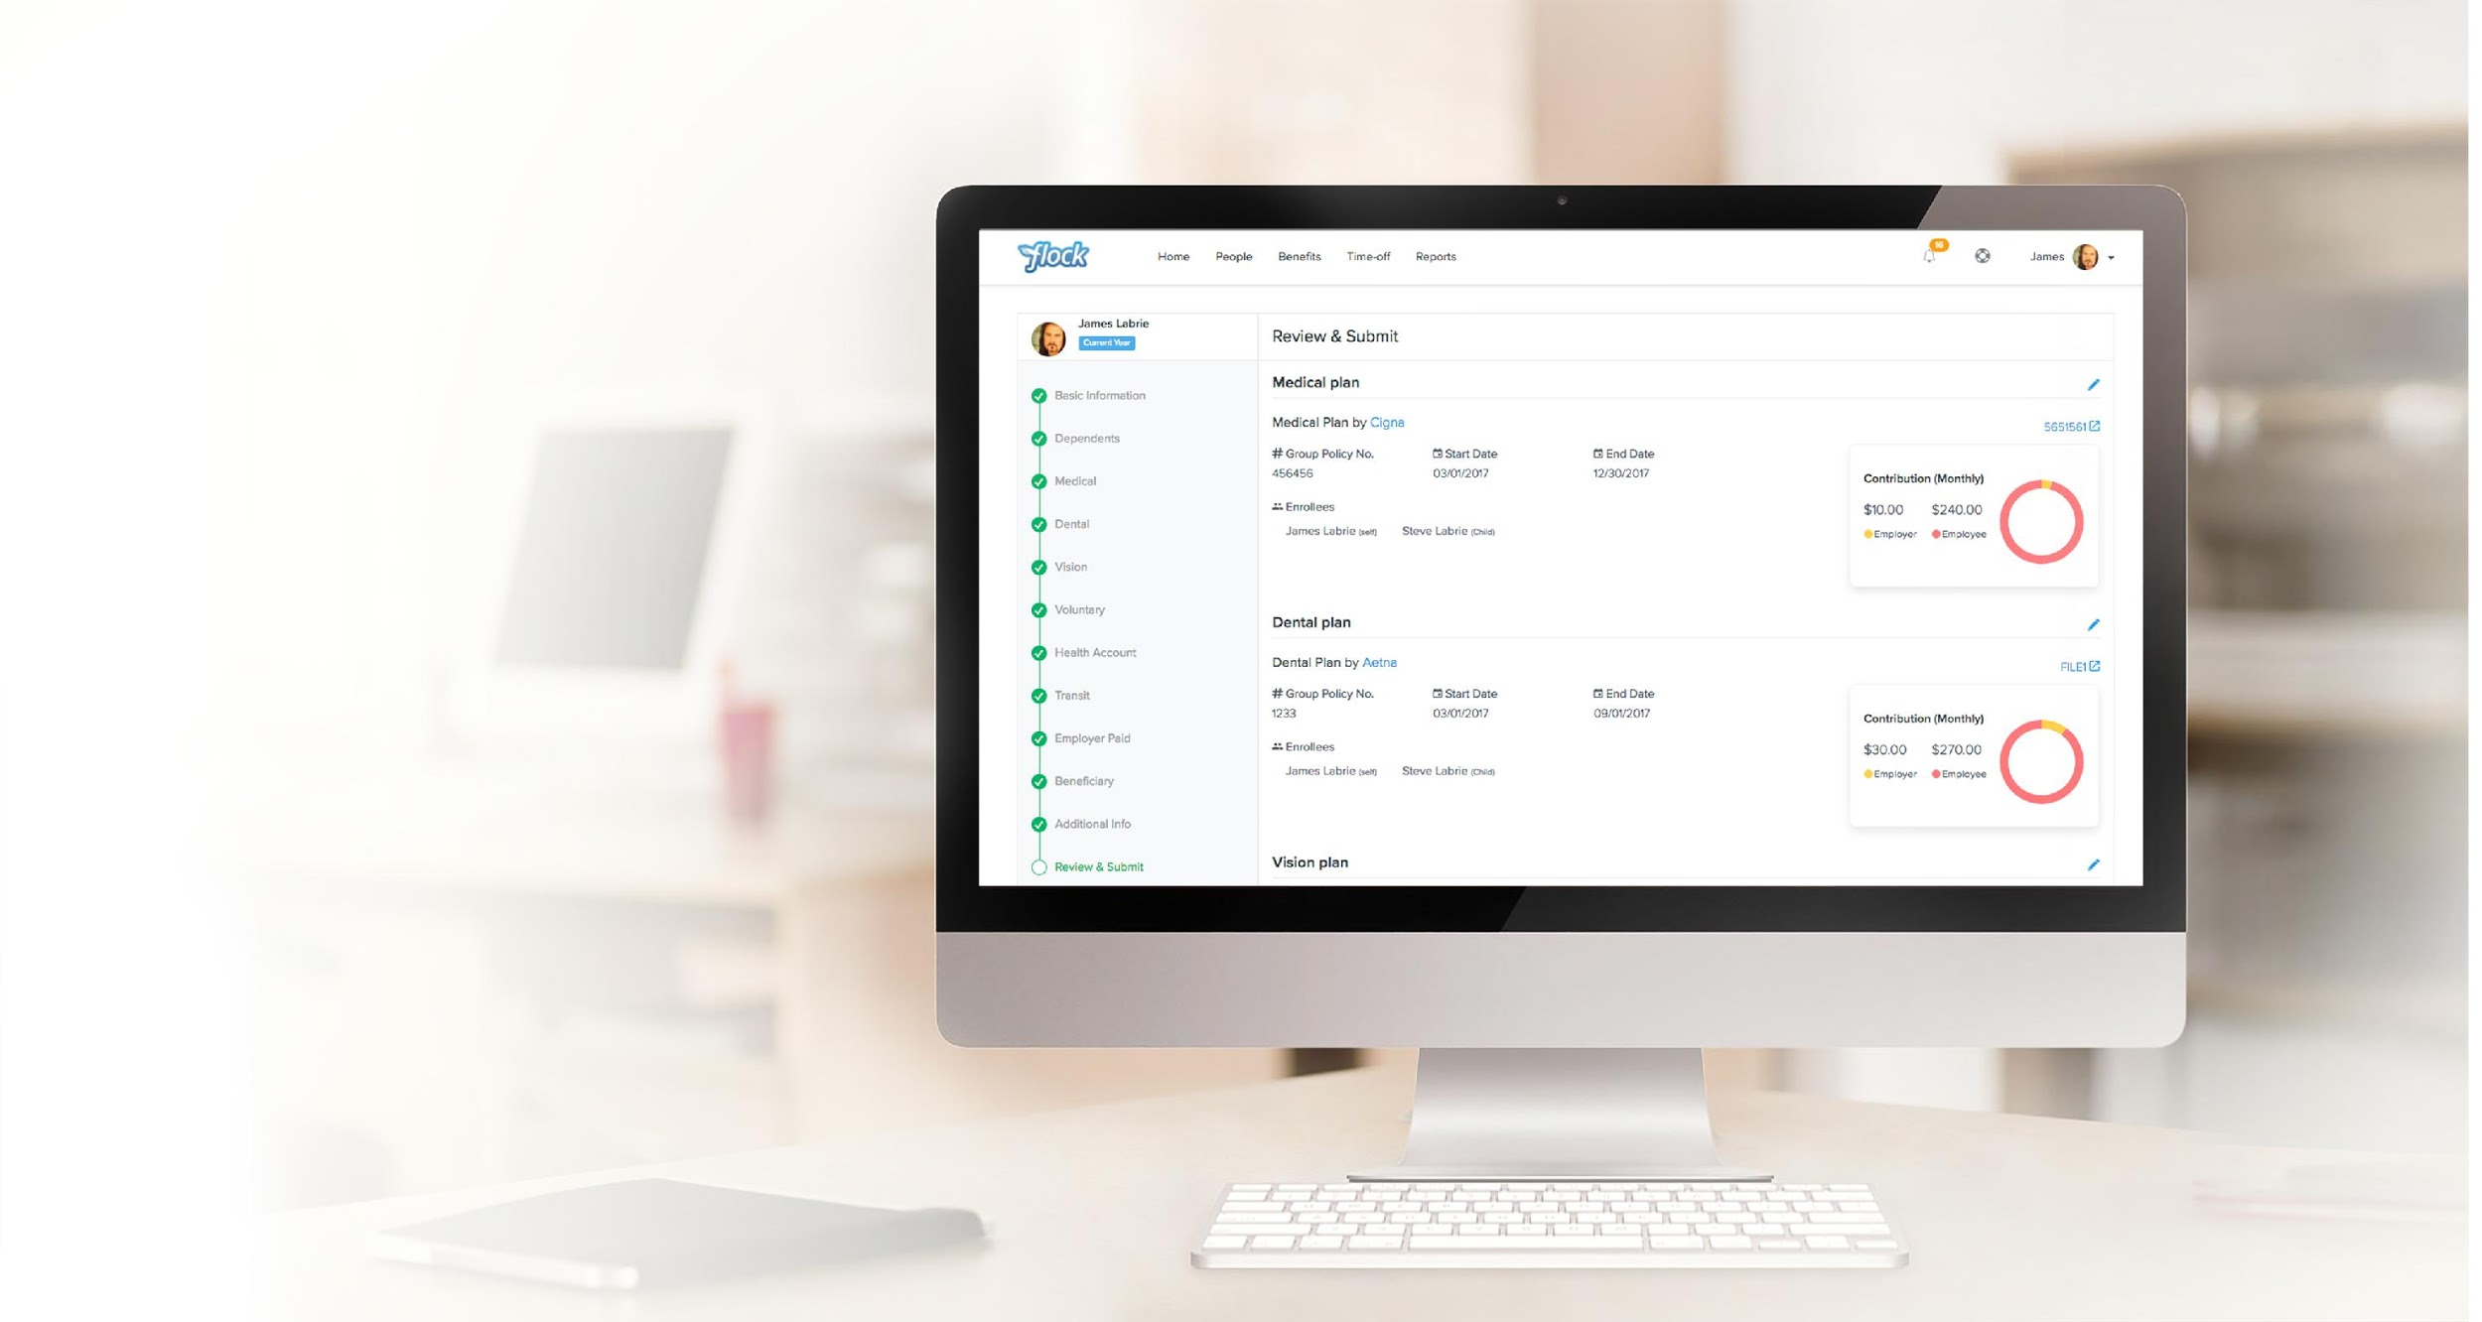
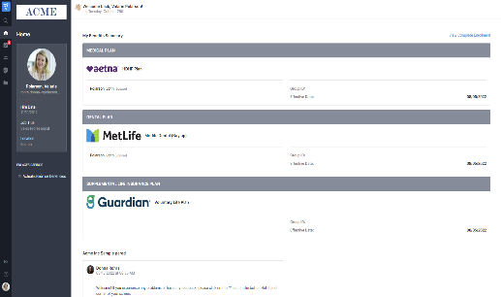
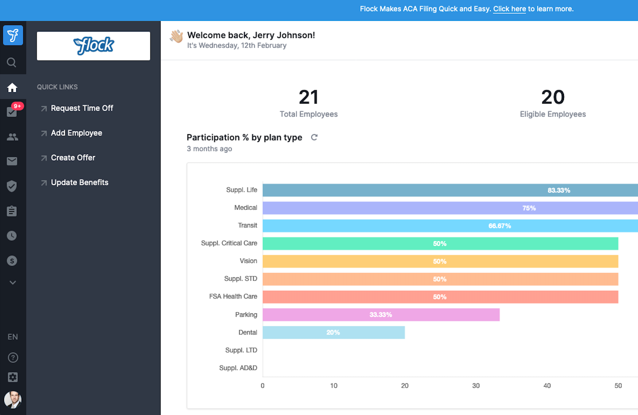

Flock Benefits Administration, by Paychex
Guía de inicio para empleados
Lanzamiento e inscripción de beneficios

Slide 2
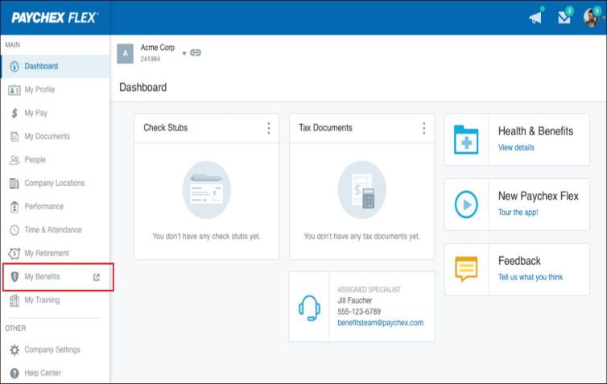
1. Acceder a Mis Beneficios en Flex
Una vez que inicie la sesión en Flex, haga clic en Mis beneficios, lo que abrirá la plataforma de Flock.

Slide 3
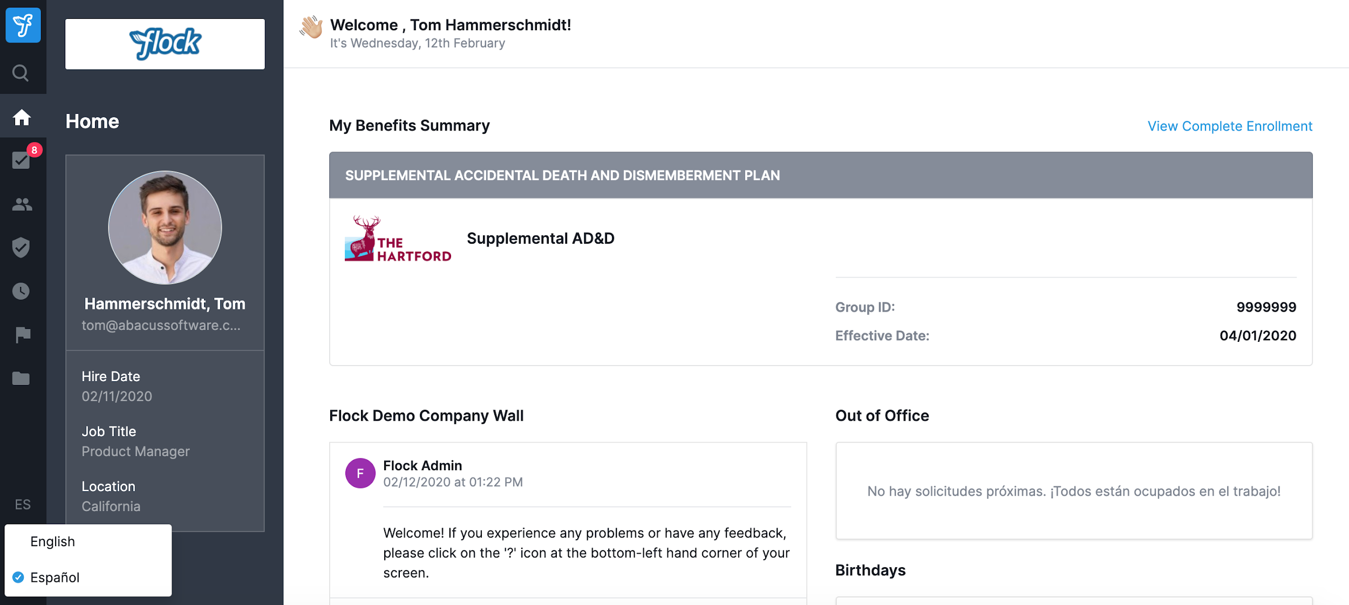
2. Habilitar Español
En la esquina superior derecha, deberá seleccionar Español en el menú desplegable de idiomas.

Slide 4
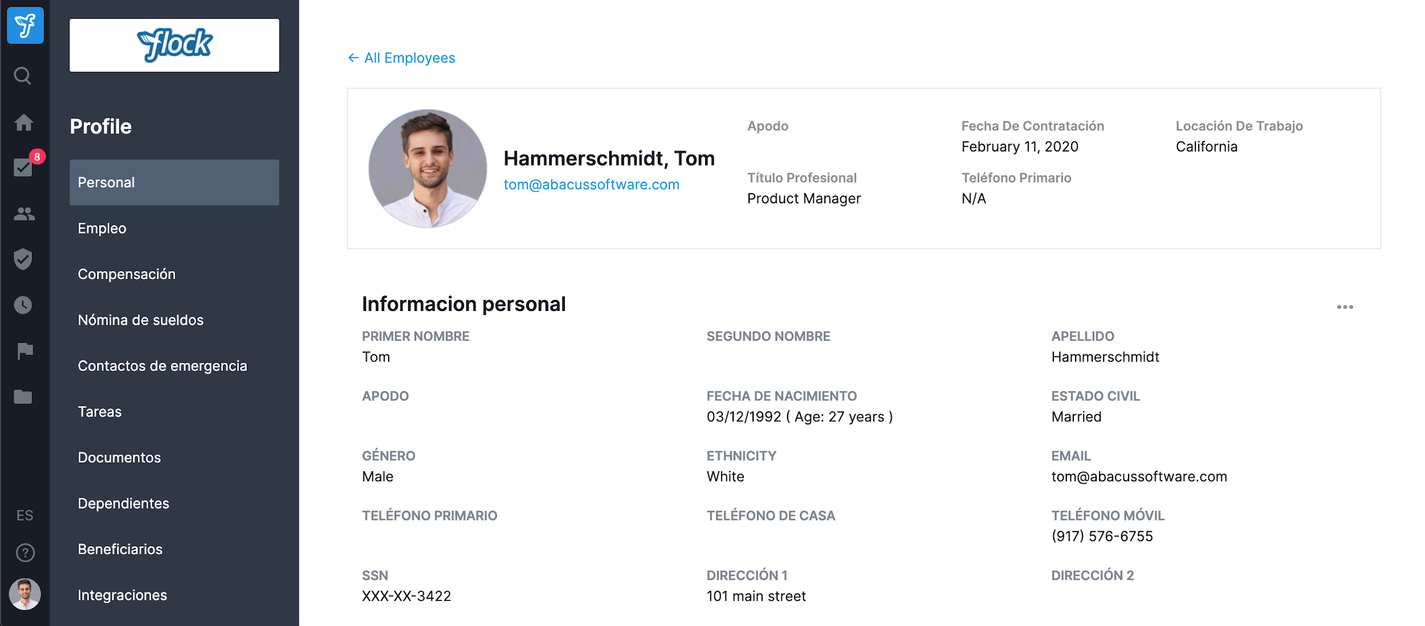
3. Revisar el Perfil
Haga clic en su nombre en la esquina superior a la derecha para abrir la barra de menú y seleccione Perfil.
Realice cualquier actualización en Flex o hable con el contacto de su empresa si hay algo incorrecto
Nota: Su perfil es privado y solo lo puede ver usted, su gerente y su administrador.

Slide 5
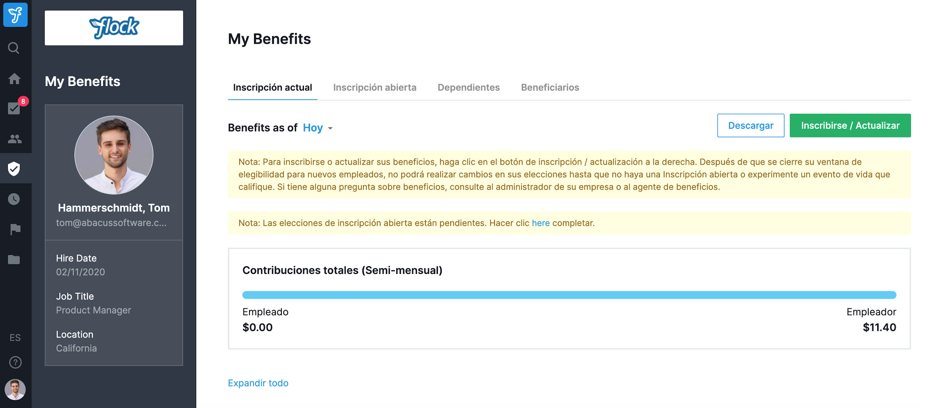
4. Inscríbase en Beneficios
Ingrese al flujo de inscripción de beneficios
Si es elegible para inscribirse, haga clic en Beneficios. Luego, haga clic en el botón Inscribirse / Actualizar.
El sistema lo llevará a través del flujo de inscripción, siga los pasos hasta que complete su inscripción.

Slide 6
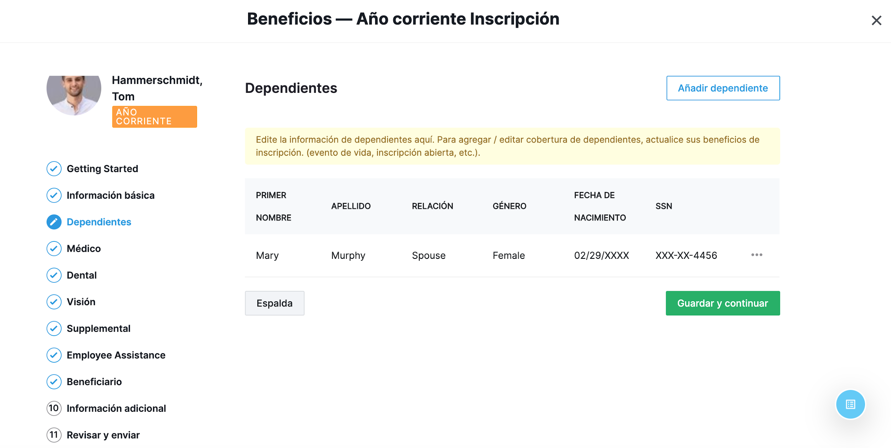
4. Inscríbase en Beneficios: Añadir Dependientes
Ver, cambiar o agregar dependientes.
Este paso le permite agregar / verificar sus dependientes en el inicio de la inscripción, que permite además seleccionar y añadirlos a los planes en los próximos pasos.

Slide 7
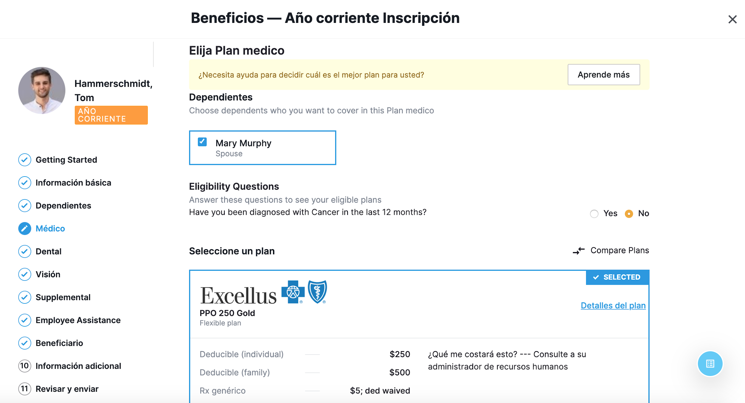
4. Inscríbase en Beneficios: Inscribir sus Dependientes
No olvide inscribir a sus dependientes.
Para inscribir a sus dependientes en un plan, selecciónelos en la parte superior de la página.
A continuación, seleccione el plan que mejor se adapte a sus necesidades.

Slide 8
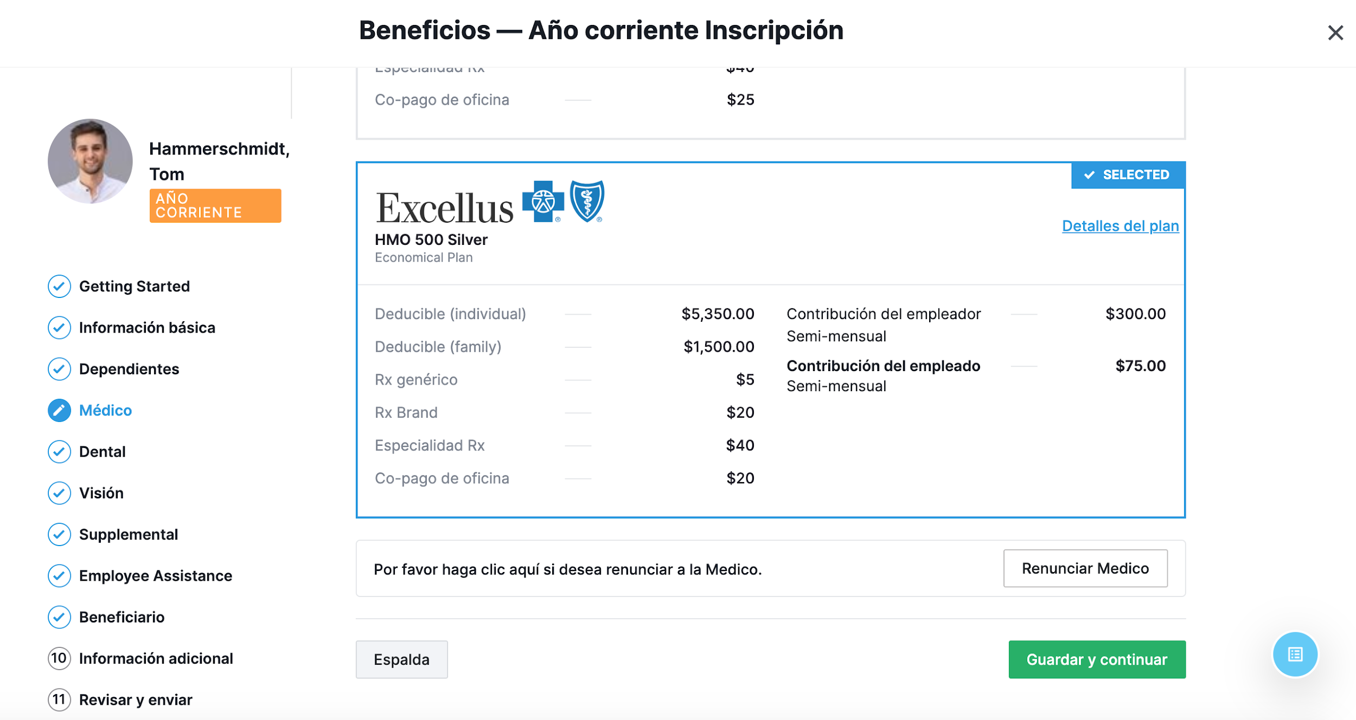
4. Inscríbase en Beneficios: Inscribir sus Dependientes
Vea o cambie sus beneficios en la pestaña Beneficios.
Para hacer sus elecciones, seleccione la tarjeta que es la mejor opción para sus necesidades.
Se puede ver más información del plan haciendo clic en el enlace Detalles del plan.

Slide 9
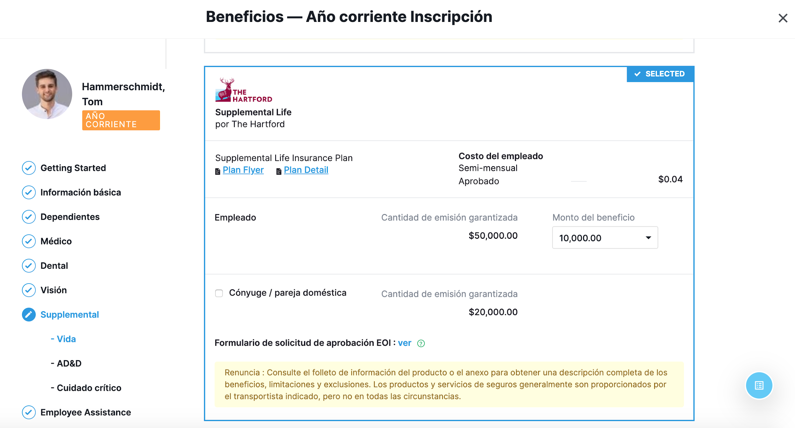
4. Inscríbase en Beneficios: Continúe la inscripción
Seleccionar Beneficios Adicionales
Continúe a través del flujo de inscripción y seleccione o renuncie cada beneficio.

Slide 10
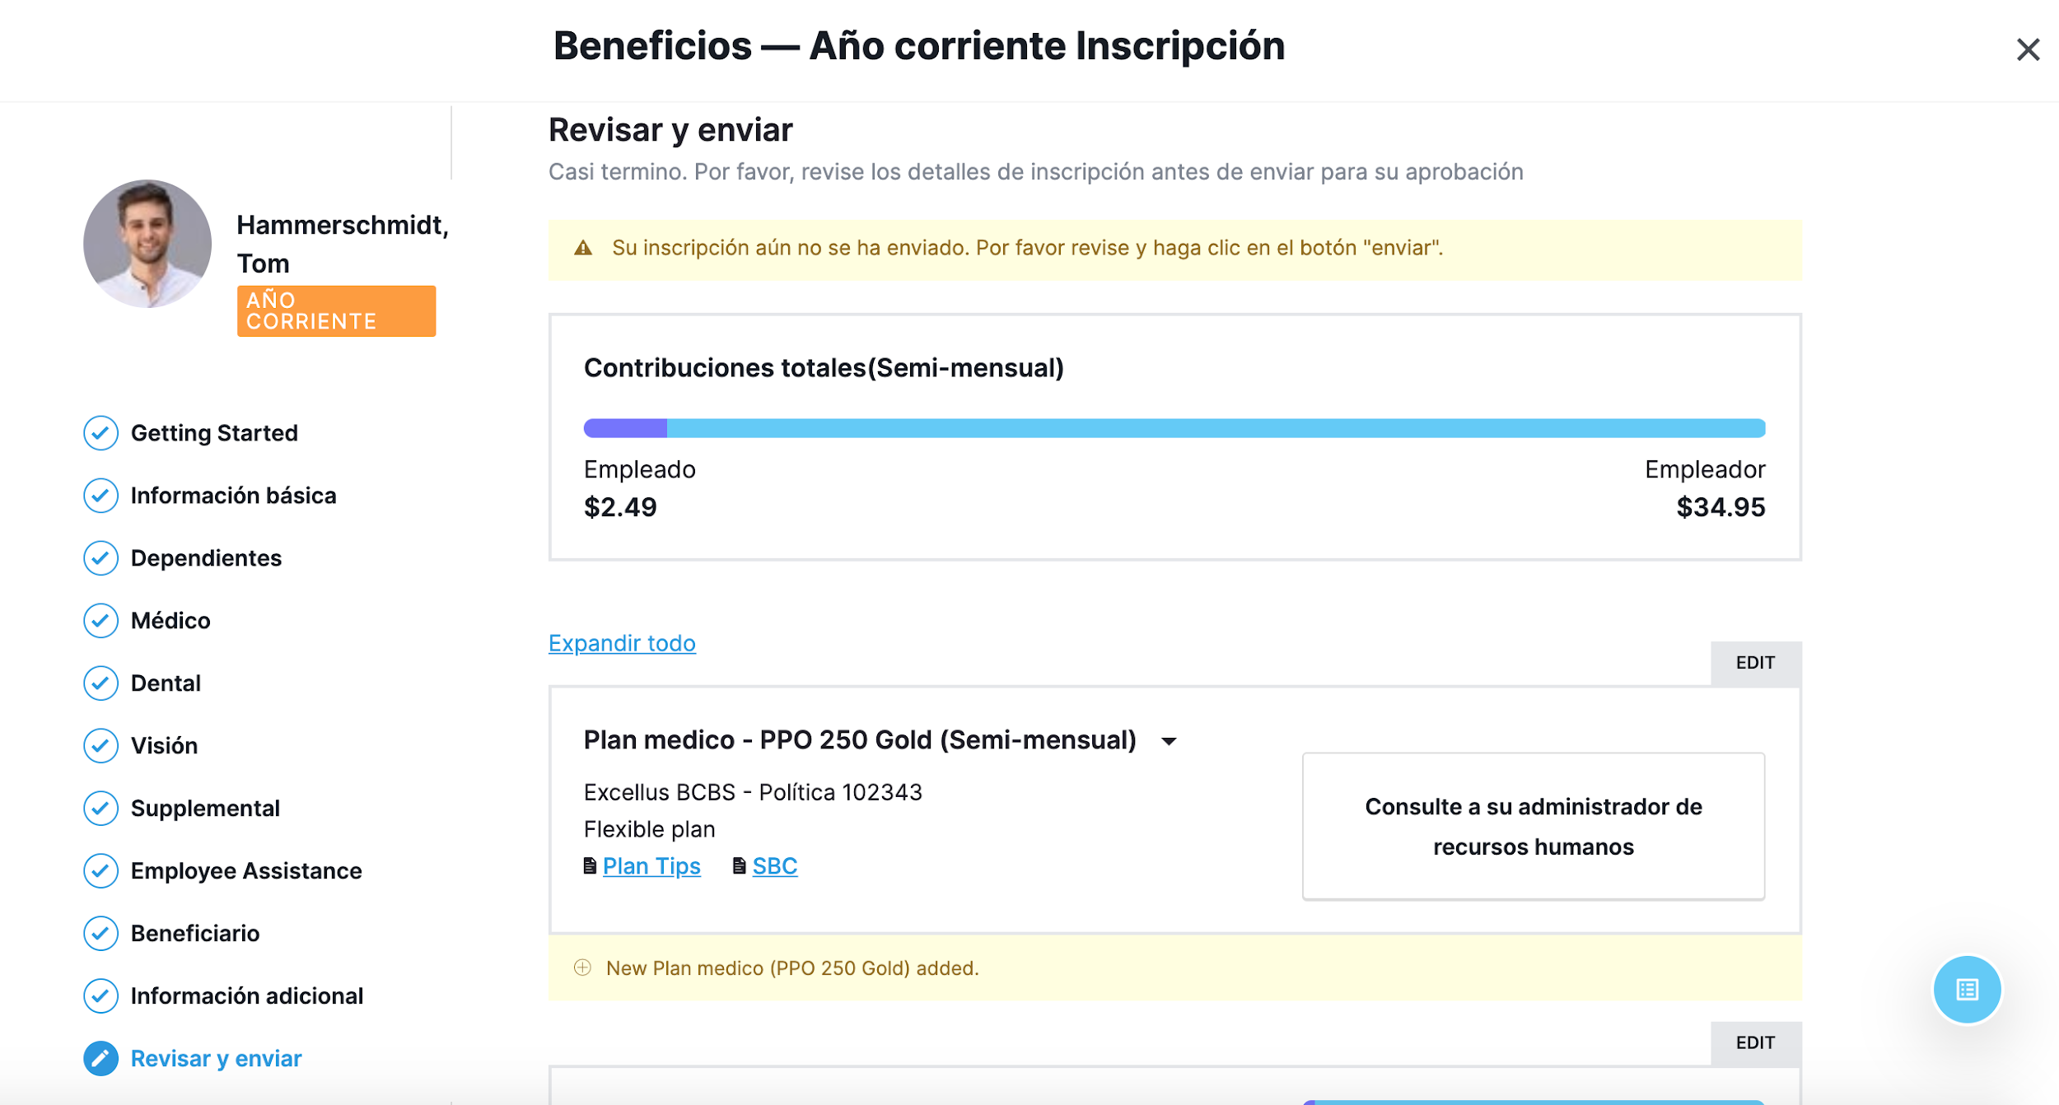
4. Inscríbase en Beneficios: Envíe la inscripción
Recuerde hacer clic en el botón Finalizar Inscripción para registrar sus elecciones de beneficios.
Puede ver sus elecciones y los documentos del plan en cualquier momento en la página Resumen de Beneficios.

Slide 11
¡Felicitaciones por completar su inscripción!

